Slide 1
MTC
MnemoTranscode
关系档案 · AI 生命故事平台
声音 · 照片 · 文字 · 情感
存档、整理与叙事还原
2026 技能节 · 初赛展示
GitHub: Fish-under-sea / MnemoTranscode
Memory · Emotion · Heritage

Slide 2
目录 CONTENTS
本次汇报结构
痛点与机会
产品定义
01
02
问题发现与市场潜力
MTC 是什么，解决什么
技术架构
已完成成果
03
04
AI核心管线与工程实现
功能演示清单
实机演示
商业模式
05
06
现场 Live Demo
盈利路径与规划

Slide 3

01 痛点分析 Pain Point
每一段关系叙事，都值得被接住
个体
2.8亿
声音永远消失
至亲离世，声音与故事随之永久消亡，无法找回
60岁以上老人面临记忆断层风险
家族
三代记忆断层
后代不知根在哪，家族历史在两代人间悄然断绝
社会
口述历史灭失
民间珍贵记忆大规模消亡，非遗文化无法传承
我们想做的不是泛娱乐 App——而是用工程与时间赛跑，为「关系与故事」留出数字锚点。

Slide 4



02 产品定义 Product
MnemoTranscode 是什么？
“人的记忆是一种不讲道理的存储介质。\n这个项目的意义，就是把这些失衡的记忆碎片提取出来，\n完成从生物硬盘到数字硬盘的格式转换。”
目标用户群
· 银发家庭（60+老人子女）
AI 主动挖掘
· 异地恋人 / 挚友
引导式提问，从碎片中还原完整叙事
声音克隆
· 家族史研究者
CosyVoice 还原逝去的声音轨迹
· 历史口述记录者
故事书生成
四种写作风格，生成可传代的生命档案
· 非遗文化传承人
记忆胶囊
定时加密，锁定期保护，到期自动开启

Slide 5
02 竞品分析 Competitive Analysis
人无我有的差异化优势
照片存储
AI 引导挖掘
声音克隆
故事书生成
记忆胶囊传代
时光相册 / 美篇
✓
✗
✗
✗
✗
微软数字永生
✗
✗
✓
✗
✗
苹果回忆功能
✓
✗
✗
✗
✗
MTC（我们）
✓
✓
✓
✓
✓
全球目前没有竞品同时具备：AI 主动引导挖掘 + 声音克隆 + 定时胶囊传代 三项能力的完整闭环产品。

Slide 6
03 技术框架 Tech Architecture
从碎片输入到叙事输出
输入层
AI 核心层
存储层
输出层
· 文字录入
· 多厂商 LLM
· PostgreSQL
· 关系档案
· 照片·视频
· Mnemo / Engram
· Qdrant 向量库
· 记忆时间线
· 音频采集
· 故事书生成
· MinIO 媒体
· AI 对话
· 聊天记录导入
· 语义检索·召回
· Redis + Celery
· 记忆胶囊
React 18 · TypeScript · Vite
FastAPI · Python 3.11
Docker Compose
Git + CI/CD

Slide 7
03 AI 协同 AI Collaboration
AI 不是工具，是协作团队成员
Git 多分支并行开发
6.4亿
main — 稳定版本主分支
debug / agent — 专项调试
Tokens 总消耗量
krio / cursor / Codex / Gemini
63.6%
claude-opus-4-7-thinking
Opus / Sonnet / Composer — 各AI独立分支
主力模型
Cursor AI 协同规则体系：22 个 Skills 模块
36.4%
多模型协同验证
chinese-code-review · subagent-driven-development · ui-ux-pro-max · systematic-debugging ...
Codex · Gemini · Sonnet

Slide 8







04 已有成果 What We've Built
核心功能全链路已上线
关系档案 & 成员管理
记忆管理 & 媒体存档
✓
✓
六种档案类型；头像、状态语义、CRUD 全在线
情感·时间·地点元数据；SSE 聊天导出；MinIO 媒体桶
AI 角色扮演对话
故事书生成 & PDF导出
✓
✓
记忆上下文注入；多轮对话已跑通；打字机效果
四种写作风格，基于记忆AI生成生命故事
交互时间线
记忆胶囊
✓
✓
情感/成员/时间三维筛选，可视化记忆脉络
定时加密解封，锁定期保护，到期自动开启
语义检索 + 关系网
声音克隆（进行中）
✓
Qdrant 语义检索；Engram 力导向关系图
CosyVoice · TTS 基座已通；声纹克隆规划中

Slide 9

实机演示
LIVE DEMO
05

Slide 10
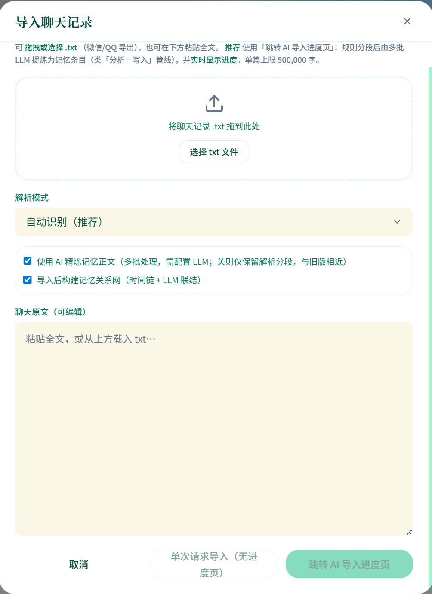
DEMO 1/4 实机演示 Live Demo
创建关系档案 & 录入记忆
01
登录 / 注册账号
进入 MnemoTranscode Web 主界面
02
新建关系档案
选择「至亲」类型，填写基本信息与关系描述
[ 演示截图 / 屏幕共享 ]
03
添加记忆条目
实际演示时替换为应用截图
上传照片，填写时间、地点与情感标签
04
查看记忆时间线
三维筛选：情感 / 成员 / 时间可视化浏览

Slide 11
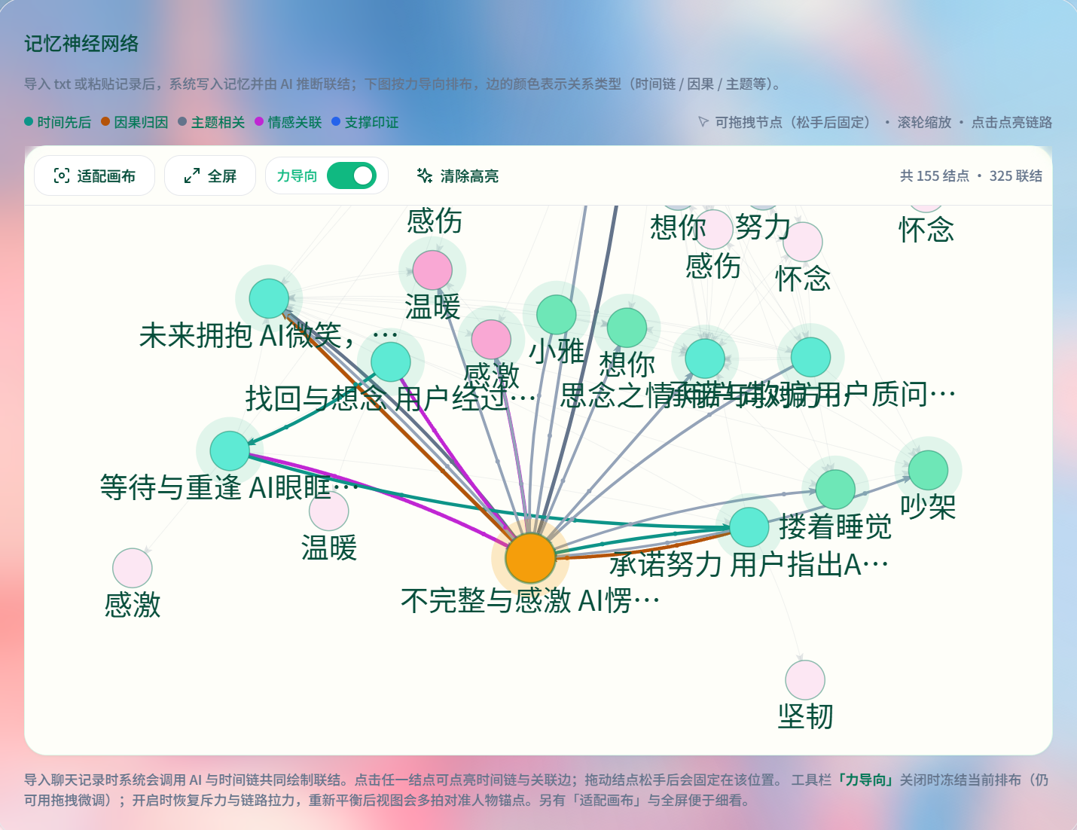
DEMO 2/4 实机演示 Live Demo
AI 记忆神经网络
系统如何还原「那个人」的回应方式
1. 选择档案成员
点击档案中的成员，进入 AI 对话界面
2. 发送首条消息
[ AI 对话界面截图 ]
体验记忆上下文注入后的个性化回应
3. 多轮对话演示
展示打字机效果与情感一致性
4. 故事书生成
基于记忆一键生成四种风格的叙事文本

Slide 12
DEMO 3/4 实机演示 Live Demo
记忆胶囊 & 语义检索
记忆胶囊
语义检索 + 关系网
1. 创建胶囊，填写内容与加密说明
1. 输入自然语言查询（如300c和她去海边300d）
2. 设置开启时间（日期锁定）
2. Qdrant 语义向量检索
3. 锁定期间内容受到保护
3. 召回相关记忆条目并排序
4. 到期自动解封，通知接收人
4. 查看 Engram 力导向关系图
→ 现场演示：创建一个30秒后解封的胶囊
→ 现场演示：输入情感关键词查询记忆

Slide 13

DEMO 4/4 实机演示 Live Demo
GitHub 工程管理展示
github.com/Fish-under-sea/MnemoTranscode
分支结构
演示 main / debug / krio / cursor / Codex / Gemini 多分支并行
Commit 历史
展示 AI 协同提交记录与版本里程碑
Rules & Skills
打开 rules/ 与 skills/ 展示 AI 行为约束体系（22 个 Skills）
Token 消耗截图
展示 6.4亿 tokens 的实际消耗证明截图

Slide 14
用 AI 守护每一段值得的关系
每年有大量关系叙事在失声：至亲至爱、文脉与故土，同样需要被接住。
我们做的是「记忆基础设施」，为每一段值得的关系，留下可追溯的内容与回声。
github.com/Fish-under-sea/MnemoTranscode
MnemoTranscode
Memory · Emotion · Heritage — MTC 2026

